Slide 1



Slide 2

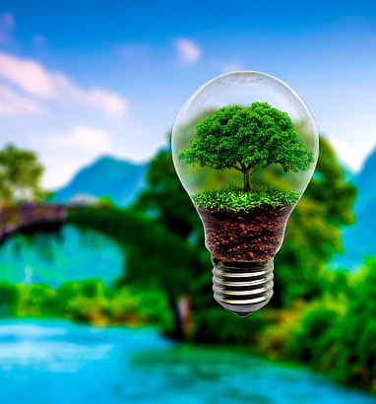
Inleiding
Welke startup onderzoeken jullie?
Wat zijn de missie, visie en stratagie van de startup?
Waarom spreekt de startup jullie aan?
Welke punten nemen jullie mee voor je eigen groene startup?
Wat is inspirerend aan deze startup?

Slide 3

Welke startup onderzoeken jullie?
De start up bedrijf die wij onderzoeken heet Vattenvall.

Slide 4

Wat zijn de missie, visie en stratagie van de startup?
De missie van vattenvall is om ervoor te zorgen dat iedereen over gaat op groene stroom. Groene Stroom kan veel voordelen hebben voor Het milieu als voor ons
De visie van Vattenval is: Ze willen dat iedereen in de toekomst overgaan op groene stroom. Zodat de natuur weer beter wordt en ene betere wereld voor iedereen.
De strategie van VattenFall is Zoveel mogelijk reclame maken voor een betere wereld voor iedere generatie die er nog moet komen. Ook gaan ze zoveel mogelijk over op groen stroom en nemen daar hun klanten erin mee.

Slide 5

Waarom spreekt de startup jullie aan?
Deze start up spreekt ons aan doordat ze dingen willen doen om de natuur en de toekomst te verbeteren. Ze de marketing op ene goede manier Door veel aandacht te vragen / te trekken.Ze behandelen een probleem dat er nu in de wereld is door goede oplossingen te bedenken en die uit te voeren. Ze hebben ook fossielvrije energie ze proberen een verschil te maken met bijv. wind, electrisch reizen, helpen besparen

Slide 6

Welke punten nemen jullie mee voor je eigen groene startup?
Wij willen mensen helpen inzien om water, gas en licht te besparen.

Slide 7
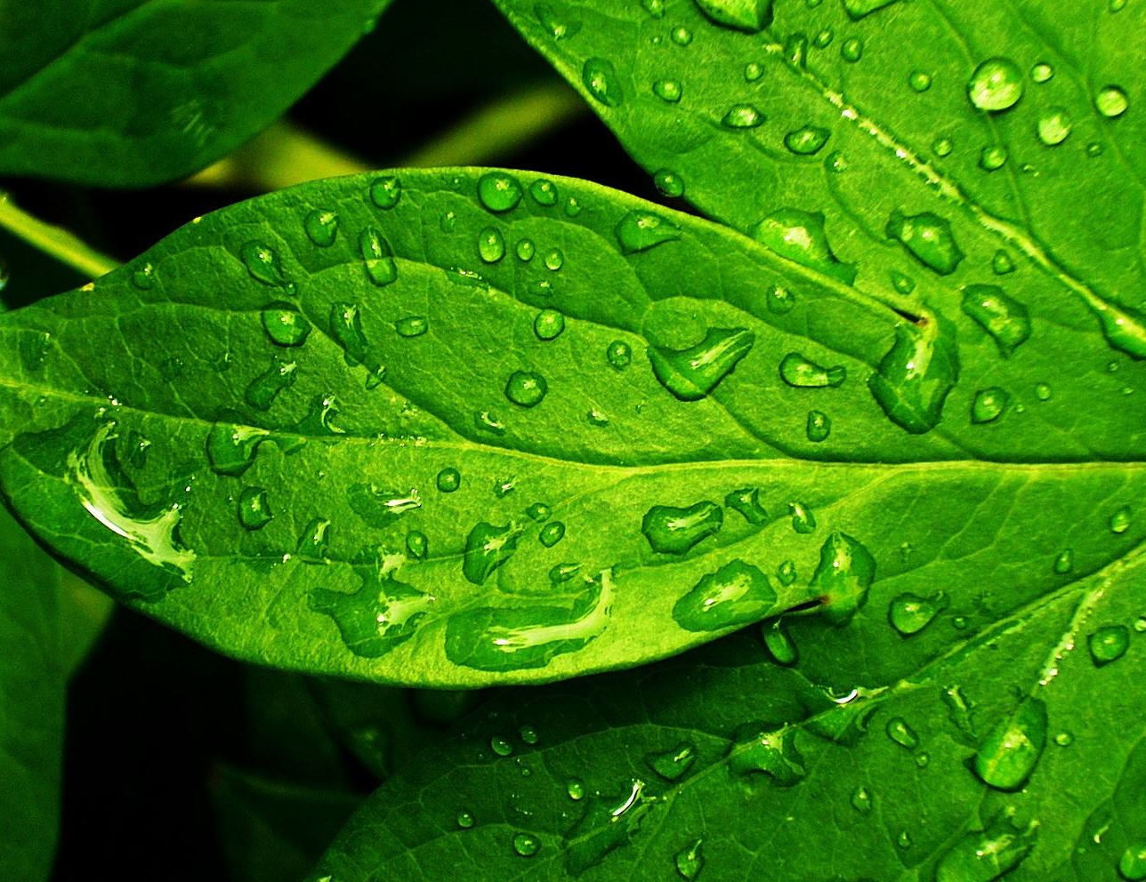
Wat is inspirerend aan deze startup?
Wij vinden hun doel heel erg inspirerend Om te gebruiken voor ons project.

Slide 8

Einde

